Slide 1
ブロックチェーン
株式会社アプライド・マーケティング
大越 章司
shoji@appliedmarketing.co.jp

Slide 2
Fintechとブロックチェーン
“Fintech (フィンテック、FinTech、Financial technology) とは、情報技術 (IT) を駆使して金融サービスを生み出したり、見直したりする動きのこと” (Wikipedia)
モバイル決済
暗号通貨
ビットコイン
ブロックチェーン
オンライン融資
個人財務管理
(オンライン家計簿)
クラウド
ファンディング
資産管理
資産運用
金融情報
金融以外の分野へも適用できる可能性
経営支援
個人間送金
Notes:
http://www.billingjapan.co.jp/service/fan_13.html
http://hajipion.com/2153.html

Slide 3
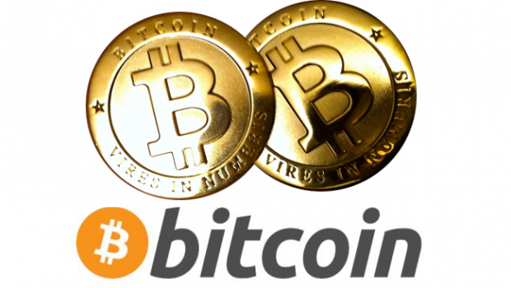
ビットコインで採用されたブロックチェーン
ブロックチェーンはサトシ・ナカモトによって開発された
仮想通貨「ビットコイン」の基本になっている分散型台帳
暗号技術とP2Pを組み合わせ、政府や第三者機関に頼らない
オープンで安全な「価値の取引」を低コストで実現できる
ブロックチェーンの仕組みはビットコインで既に7年間の運用実績があり、
一定の安定性・信頼性が実証されている
透明で、改ざんできず、システムダウンしない
第三者機関に頼らずに信用取引ができる
取引コストが限りなくゼロに近い
現在、FinTech分野での活用が模索されているが、将来は様々な仕組みを代替していく(「中抜き」)ことができると考えられている
Notes:
http://wired.jp/2015/12/14/bitcoin-founder/

Slide 4
ビットコインへの誤解
Mt.Gox へのハッキングで
ビットコインが消失した
ビットコインでは無く取引所の問題
Mt.Gox の社長を業務上横領で起訴
ビットコインは円天と同じく
詐欺である
ビットコインの取引記録は透明で、改ざんも事実上不可能
国家の裏付けが無い通貨など
信頼できない
裏付け無しに信用取引が可能になったことが真の革新性
マネーロンダリングなど、
犯罪に利用されている
諸説あるが、犯罪に利用されないための取り組みは必要
発展途上ではあるが、基本的な仕組み(Blockchain)に問題は無い
修正を加えながら、今後さらに存在感を増していくとみられている
Notes:
http://www.jiji.com/jc/zc?k=201511/2015111800617
http://causeless.seesaa.net/article/291653146.html

Slide 5
銀行取引 (台帳を集中管理)
Security
正確性
可用性
安全性
銀行
台帳
台帳
高コスト
二重化
セキュリティ

Slide 6
ブロックチェーン (分散台帳) の仕組み
データブロックの繋がり
＝ブロックチェーン
透明性
安全性
参加者全員が同じ取引記録を持っている
台帳が分散されているため、全てを同時に書き換えるのは事実上不可能
永続性
低コスト
分散されたP2Pネットワークにより、無停止で取引を継続
巨大な設備投資が不要
(参加者がリソースを提供し、コスト負担を分散)

Slide 7
「インターネットと同等の重要性を持つ」
経産省FinTech研究会 (2015.10.16)
「ブロックチェーンのインパクトは絶大であり、インターネットの登場、Googleの登場と同等の重要性を持つ」
インターネット
ブロックチェーン
知のネットワーク
価値のネットワーク
「情報」の流通・交換を安価に、高速に、オープンに
「価値」の流通・交換を安価に、高速に、オープンに
Notes:
http://www.meti.go.jp/committee/kenkyukai/sansei/fintech/002_giji.html

Slide 8
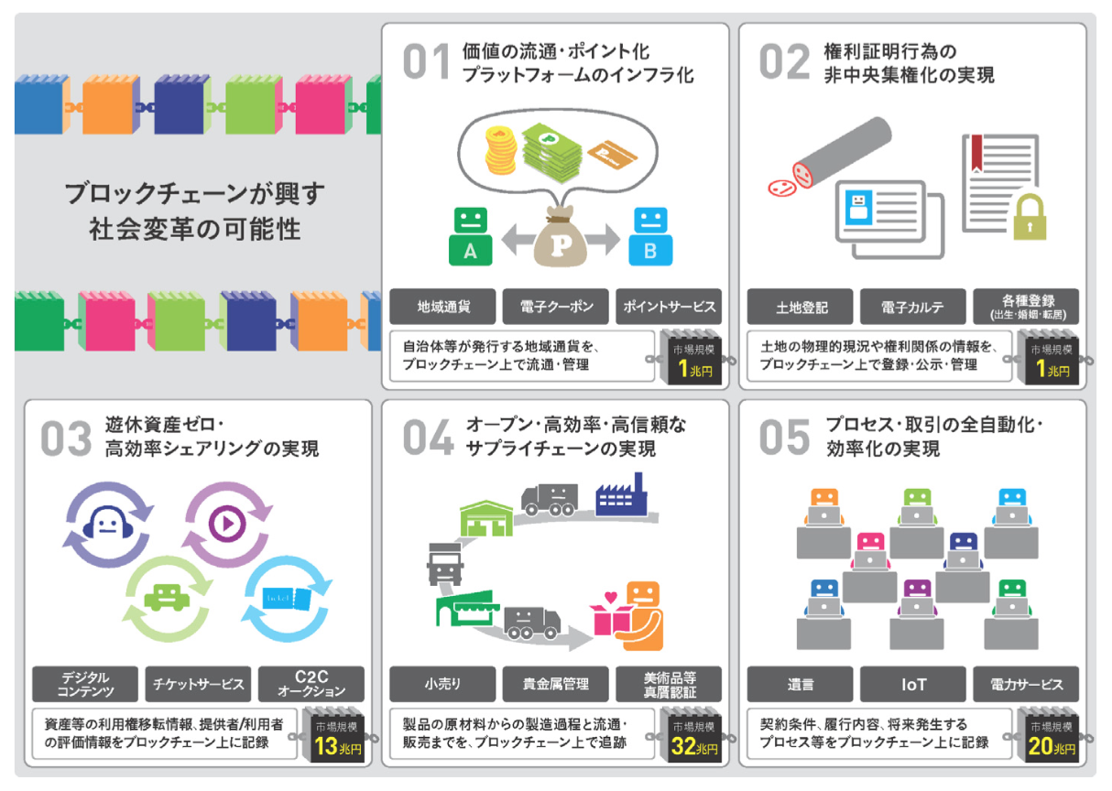
ブロックチェーン技術を利用したサービスに関する国内外動向調査
Notes:
http://www.meti.go.jp/press/2016/04/20160428003/20160428003.html
http://www.meti.go.jp/press/2016/04/20160428003/20160428003.pdf

Slide 9
ブロックチェーンの累計
パブリック型
コンソーシアム型
プライベート型
ネットワークへの参加
自由
承認が必要
承認が必要
特徴
管理者・管理機関
が不要
特定の企業グループや、承認され信頼できるメンバーのみが利用
特定の組織の内部で利用
ビットコイン
金融機関が検討中のブロックチェーン
Notes:
http://www.jpx.co.jp/corporate/research-study/working-paper/tvdivq0000008q5y-att/JPX_working_paper_No15.pdf

Slide 10
究極の「中抜き」が実現?
Fintech (Financial Technology)
銀行の決済・送金業務
証券会社・取引所の仲介業務
仮想通貨
これまで手数料が払えなかった収益率の低いビジネスでの利用
途上国向けのマイクロファンディング (小口融資)
信頼性の低い法定通貨の置き換え
スマートコントラクト (契約の自動化)
プロセス・取引の自動化
IoT/サプライチェーン
IoTデバイスの認証・セキュリティ
ブロックチェーンは発展途上の技術であり、派生技術を含め、様々な研究が行われている
ビットコインのような管理者を置かない形態では無く、限られた企業が管理するコンソーシアム方式や、ネットワークへの参加者を制限する形態などが検討されている
Notes:
http://jp.techcrunch.com/2015/10/19/blockchain/
https://www.nikkan.co.jp/articles/view/00376322
https://news.bitflyer.jp/news/bitcoin-ibm-and-samsung-for-iot/
https://thefinance.jp/fintech/160127

Slide 11
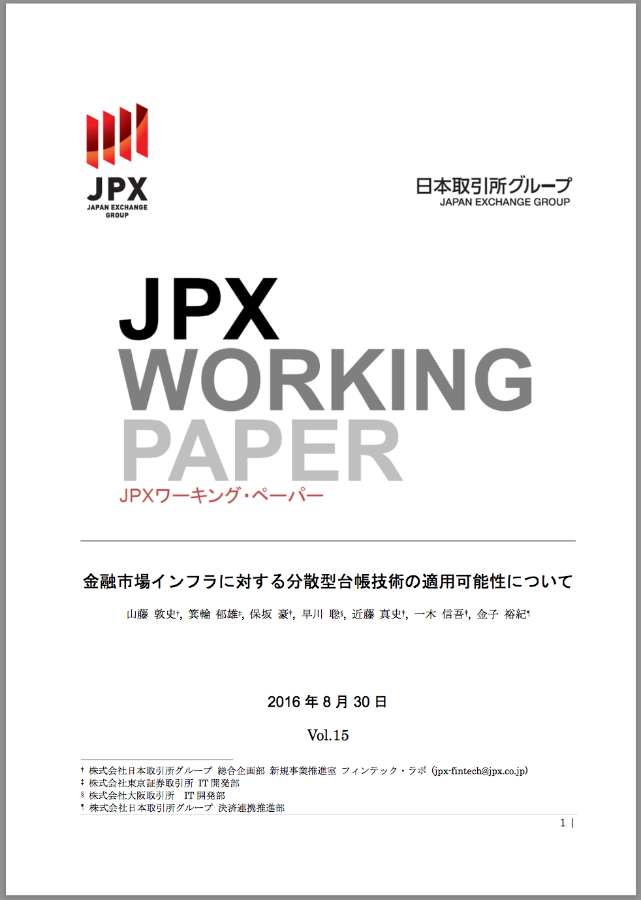
日本取引所グループの報告書
売り注文と買い注文をマッチングさせる取引(照合)業務についてはDLT (Distributed Ledger Technology)は向いていない
大量のトランザクション処理には向いていない
取引後の清算・決済についてはDLTによる分散処理は可用性をはじめとした便益をもたらす
課題はあるものの金融ビジネスの構造を大きく変革する可能性を持つ技術であることが分かった
Notes:
http://www.jpx.co.jp/corporate/research-study/working-paper/tvdivq0000008q5y-att/JPX_working_paper_No15.pdf
http://itpro.nikkeibp.co.jp/atcl/news/16/083002516/?rt=nocnt

